Slide 1
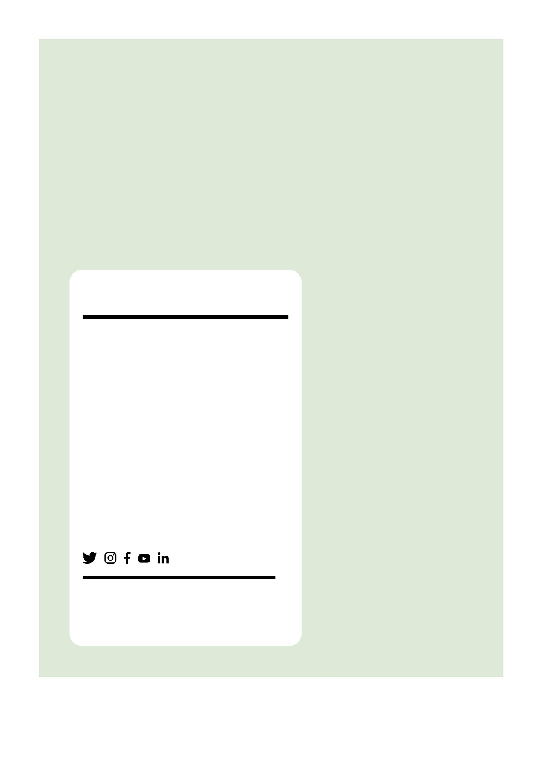

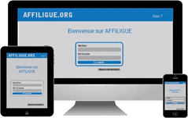

Première connexion ?
PREMIERE CONNEXION ?
Connectez-vous a www.affiligue.org
Sur la page d’accueil, cliquez sur le bouton « Première connexion ». Saisissez votre adresse email et recevez votre identifiant de connexion pour créer votre mot de passe et vous connecter.
www.affiligue.org
Se réaffilier pour la saison 2025/26
avec affiligue.org
Comité départementale de XXXXX
Adresse :
Téléphone
Email :

Slide 2
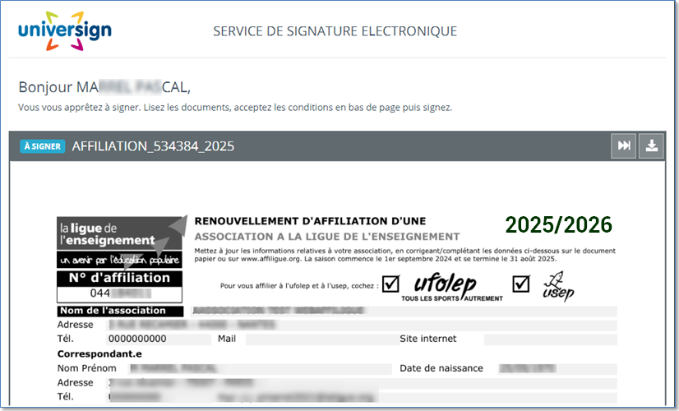
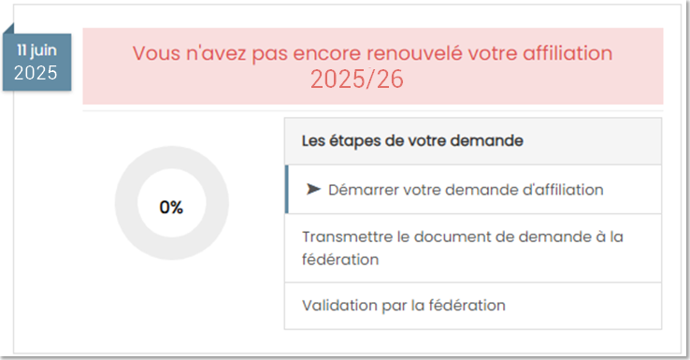


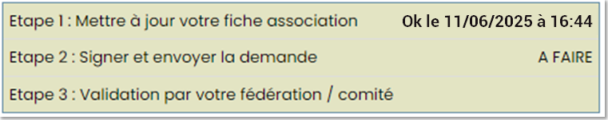


Pour renouveler votre affiliation, utiliser affiligue.org
Le tableau de bord, vous propose de renouveler votre affiliation pour la saison 2025/26
Cliquer sur l’étape 1 pour mettre à jour les informations sur l’association
Cliquer ensuite sur l’étape 2 pour signer votre document et choisissez la signature numérique.
Renseigner votre numéro de portable et recevez
Un SMS avec le code de signature
Votre demande de réaffiliation est signée.
En fonction des délais de traitement de votre département, la validation sera immédiate ou il peut y avoir délai avant de vous permettre de demander des adhésions Ufopass et des licences Ufolep pour vos adhérents et Adhérentes.

